Slide 1
O Jogo Analógico em Tempos Digitais
Prof. Geraldo Xexéo, D.Sc.
DCC/IM e PESC/COPPE
UFRJ

Slide 2
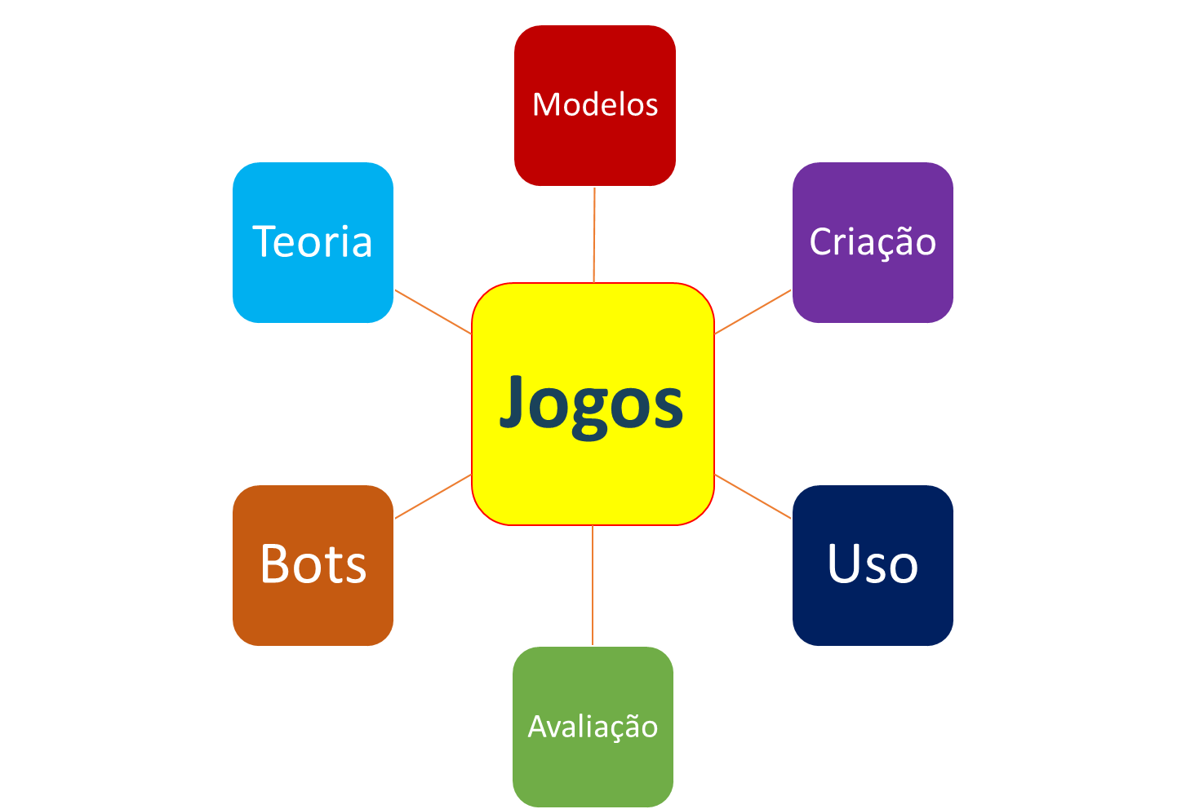
O LUDES
LUDES é um laboratório criado para pesquisar jogos e simulações com as ferramentas típicas da engenharia, buscando entender
O que é um jogo
Por que as pessoas jogam
O que é um qualidade de um jogo
Como desenvolver jogos
Quais os impactos dos jogos

Slide 3
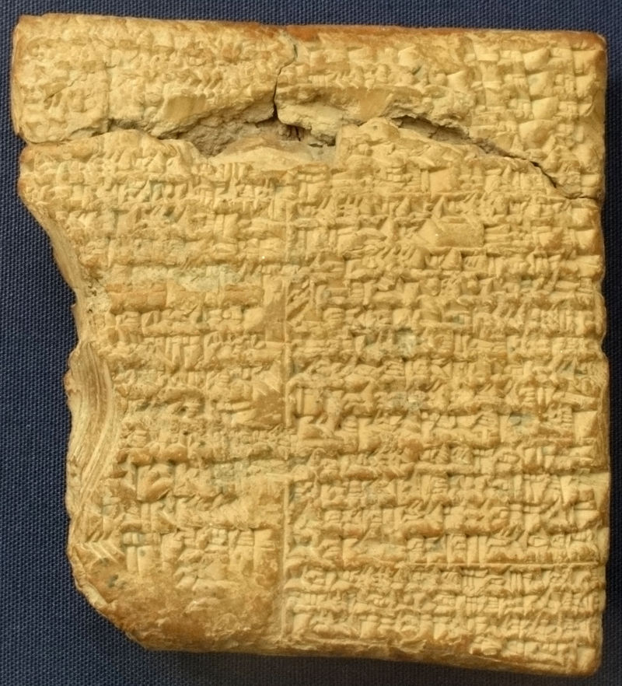
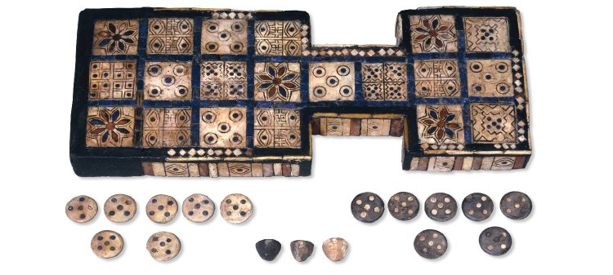
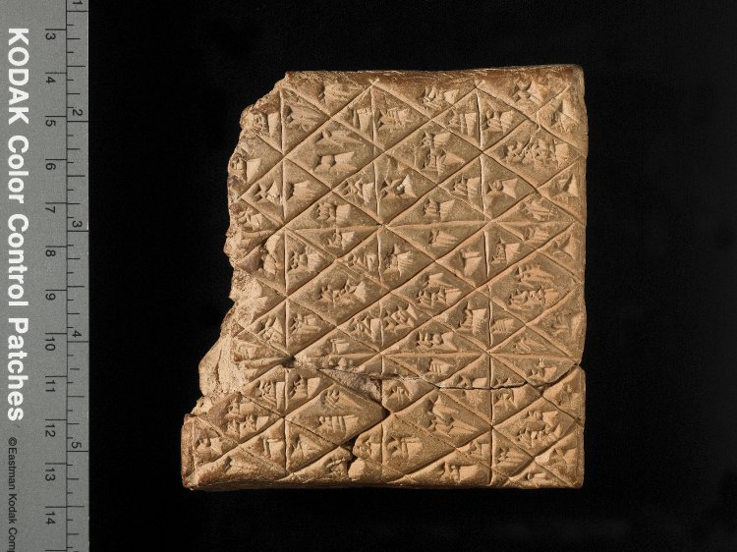
Primeira Regra Conhecida
This cuneiform tablet contains the world’s oldest known rules for a board game, recorded by a Babylonian astronomer in 177 BC.The original game had evolved and was now played for bets with five different pieces per player. The front of the tablet (pictured right) shows how the central squares were also used for fortune-telling.
British Museum

Slide 4
Jogos?

Slide 5
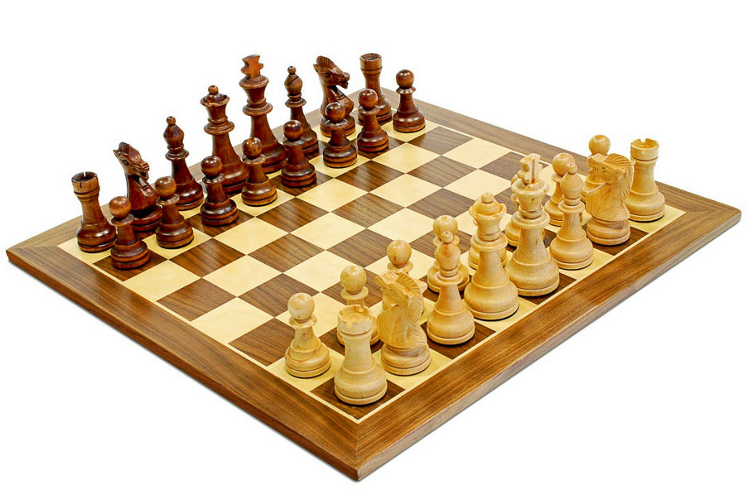

Slide 6
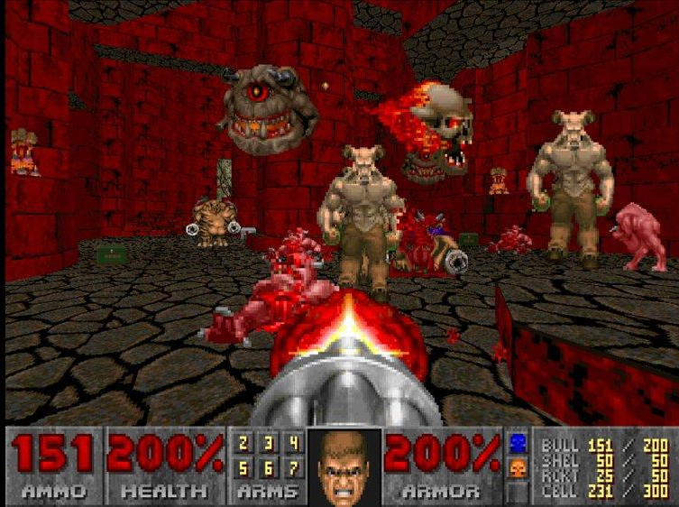

Slide 7
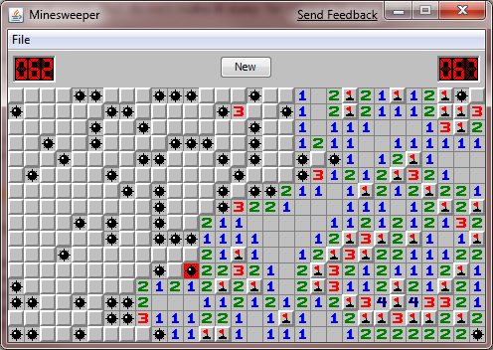

Slide 8
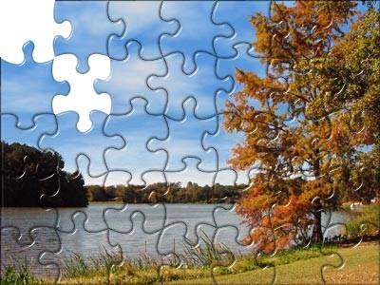

Slide 9
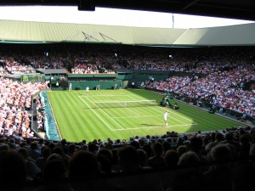

Slide 10
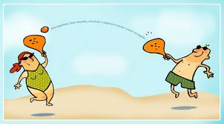

Slide 11
Definições

Slide 12
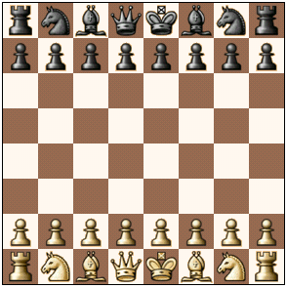
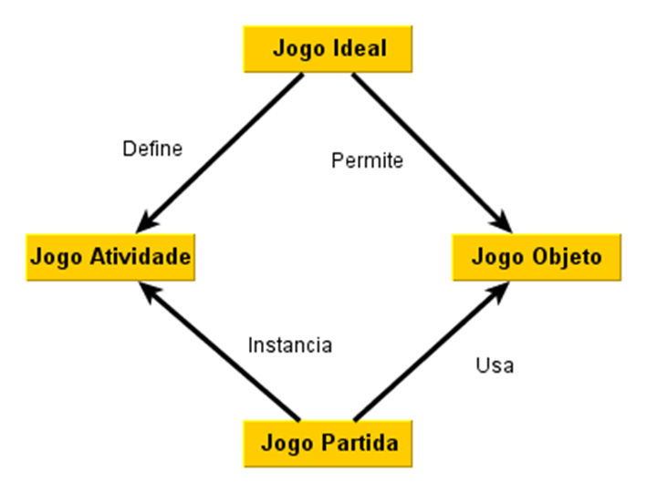
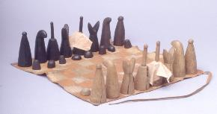
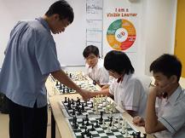
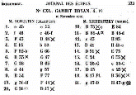
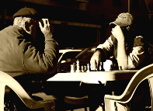
O que é um jogo?
Notes:
http://www.aism.edu.my/year-11-student-dilwen-ding-coaches-chess-club
https://sites.google.com/site/caroluschess/works-in-progress/chess-notation

Slide 13
Chris Crawford
Beleza
Expressão Criativa
Arte
Dinheiro
Não-interativo
Entretenimento
Filmes e Livros
Interativo
Sem objetivos
Brinquedo (coisas de brincar)
Brinquedos
Objetivos
Sem competidores
Desafios
Quebra-Cabeças
Competição
Sem Ataques
Conflitos
Competições
Ataques
Jogos
Notes:
Nesse caso também precisamos perceber os limites entre as palavras jogos as competições: uma luta ed box é tida como competição, por exemplo.

Slide 14
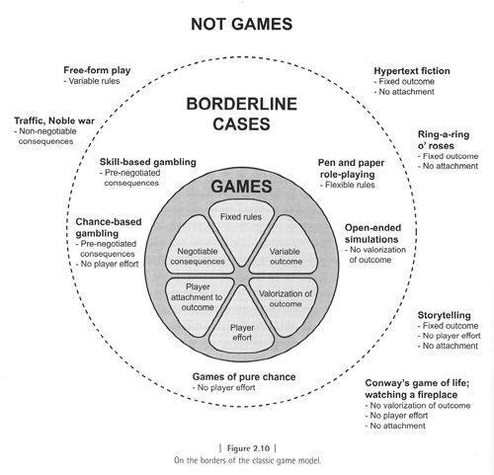

Slide 15
Elementos do Design
Estética
Mecânica
História
Tecnologia

Slide 16
Por que jogamos?

Slide 17
Jesper Juul
Quadro 3
O jogo como contexto social e normal
Desejo por gerenciar uma situação social
Quadro 2
O jogo como experiência
Desejo por um jogo interessante
Quadro 1
O jogo como orientação ao objetivo
Vontade de Vencer

Slide 18
Círculo Mágico

Slide 19
Vídeo Games e Jogos de Tabuleiro

Slide 20
Nem sempre um jogo

Slide 21
Influências Cruzadas

Slide 22
Nem sempre social

Slide 23
O tamanho da interface

Slide 24
O diferencial do face a face

Slide 25
Competências Necessárias ao Mundo Real

Slide 26
O Essencial não está no suporte

Slide 27
O Suporte é Essencial

Slide 28
FIM

Slide 29



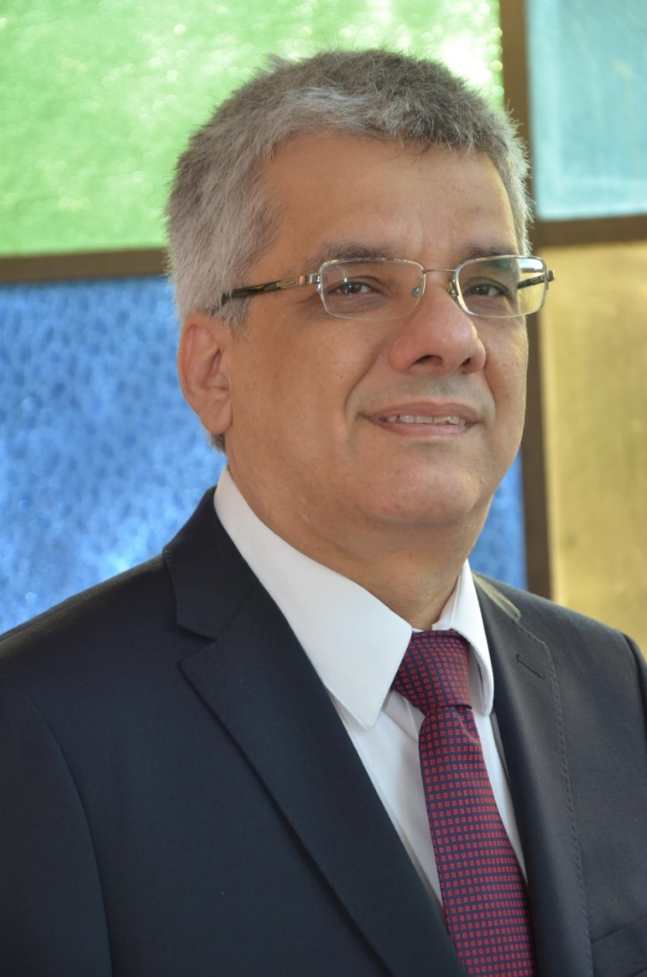








Contato
Geraldo Xexéo
xexeo@cos.ufrj.br
gxexeo@gmail.com
Este obra está licenciado com uma Licença Creative Commons Atribuição-NãoComercial-SemDerivações 4.0 Internacional.

